Slide 1
Anderson Rodolfo Castellanos
Computacion

Slide 2
Partes de la computadora
Partes internas
  Tarjeta madre
  procesador
  Memoria Ram
  Unidad de almacenamiento
  Fuente de poder
Partes externas
  Pantalla monitor
  CPU o cace
  Teclado
  Mouce
  Camara Web

Slide 3
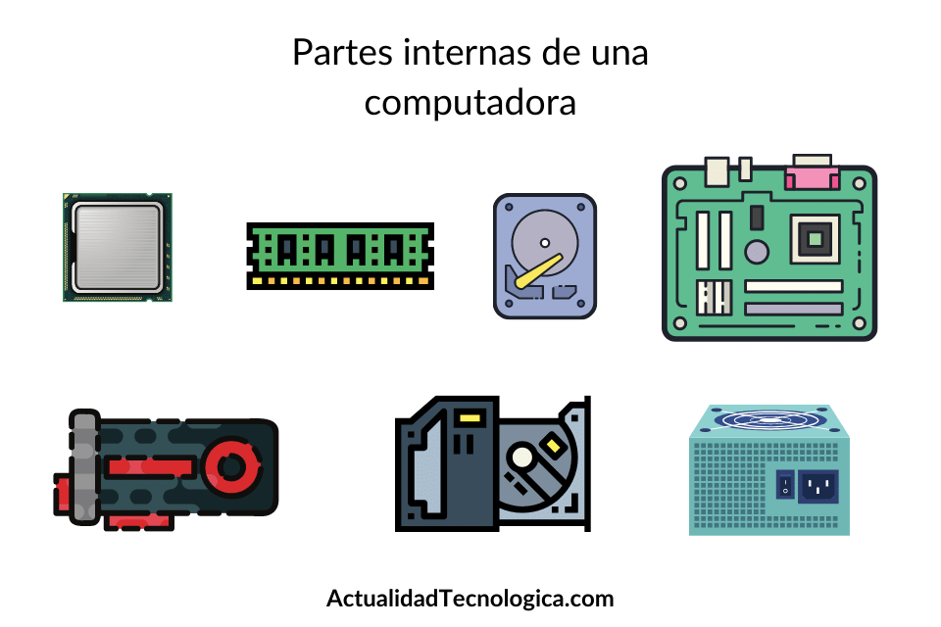
Partes Internas

Slide 4
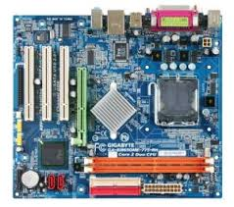
Tarjeta Madre
La placa base, también conocida como tarjeta madre, placa madre o placa principal (motherboard o mainboard en inglés), es una tarjeta de circuito impreso a la que se conectan los componentes que constituyen la computadora. En muchos lugares de habla hispana se usa la palabra inglesa con el artículo en femenino

Slide 5
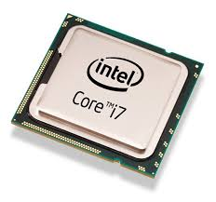
Procesador
Un procesador (o CPU, Unidad Central de Procesamiento)
es el "cerebro" de una computadora o dispositivo electrónico, responsable de ejecutar las instrucciones del sistema operativo y las aplicaciones. Es el componente que realiza cálculos aritméticos y lógicos y coordina el funcionamiento de otros componentes, como la memoria RAM y la tarjeta gráfica.

Slide 6
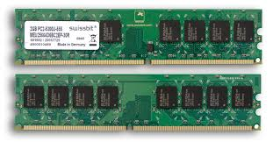
Memoria RAM
La memoria RAM es la
memoria de acceso aleatorio que los dispositivos electrónicos usan para almacenar datos temporalmente y acceder a ellos de forma rápida, como una mesa de trabajo para la CPU. Cuanto más rápida y con mayor capacidad sea la RAM, más rápido y fluido será el rendimiento del dispositivo

Slide 7
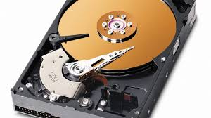
Unidad de almacenamiento
Una unidad de almacenamiento es un dispositivo de hardware que permite guardar y recuperar información digital de forma temporal o permanente. Los tipos comunes incluyen discos duros (HDD) y unidades de estado sólido (SSD), unidades externas y memorias flash (como los USB), que almacenan datos como documentos, fotos y el sistema operativo de una computadora. La capacidad de estas unidades se mide en unidades como bytes, kilobytes (KB), megabytes (MB) y gigabytes (GB).

Slide 8
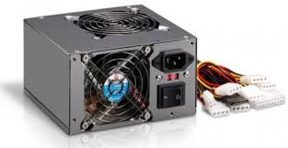
Fuente de poder
En electrónica, la fuente de alimentación o fuente de potencia es el dispositivo que convierte la corriente alterna (CA), en una o varias corrientes continuas (CC), que alimentan los distintos circuitos del aparato electrónico al que se conecta (computadora, televisor, impresora, router, etc).[1]​
En inglés se conoce como power supply unit (PSU), que literalmente traducido significa: unidad de fuente de alimentación, refiriéndose a la fuente de energía eléctrica.

Slide 9
Partes externas

Slide 10
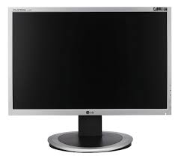
Monitor
En informática, un monitor, también llamado pantalla, monitor de ordenador, monitor de computadora, pantalla de ordenador o pantalla de portátil, es el principal dispositivo de salida (interfaz), que muestra datos o información a todos los usuarios.
También puede considerarse un periférico de entrada/salida si el monitor contiene pantalla táctil o multitáctil.

Slide 11
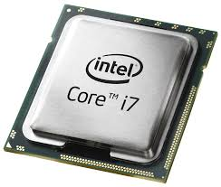
CPU
La CPU (Unidad Central de Procesamiento) es el "cerebro" de un ordenador, encargado de ejecutar las instrucciones y procesar los datos para que el sistema operativo y las aplicaciones funcionen. Sus componentes principales son la unidad de control, la unidad aritmético-lógica (ALU) y los registros. La unidad de control descifra las instrucciones, la ALU realiza los cálculos y operaciones lógicas, y los registros almacenan temporalmente los datos.

Slide 12
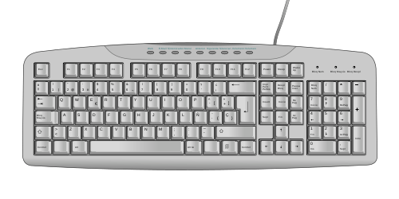
Teclado
En informática, un teclado es un dispositivo de entrada, en parte inspirado en el teclado de las máquinas de escribir, que utiliza un sistema de puntadas o márgenes, para que actúen como palancas mecánicas o interruptores electrónicos que envían toda la información a la computadora o al teléfono móvil. Presenta teclas alfanuméricas (letras y números), de puntuación (punto, coma, dos puntos entre otras) y teclas especiales (las cuales cumplen ciertas funciones o se combinan en conjunto para lograr una función y evitar el uso del ratón)

Slide 13
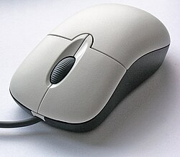
Mauce
Un ratón o mouse (de uso mayoritario en Hispanoamérica, pronunciado /maus/) es un dispositivo apuntador utilizado para facilitar el manejo de un entorno gráfico en una computadora.[1]​ Suele estar fabricado en plástico, y se utiliza con una de las manos. Detecta su movimiento relativo en dos dimensiones por la superficie plana en la que se apoya, reflejándose a través de un puntero, cursor o flecha en el monitor. El ratón se puede conectar de forma cableada (puertos PS/2 y USB), o inalámbricamente por medio de un adaptador USB que se conecta al ordenador y este recibe la señal del ratón, aunque también pueden ser por medio de conectividad infrarroja o Bluetooth

Slide 14
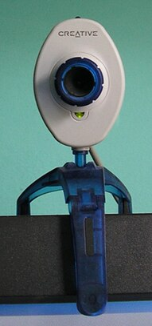
Camara web
Una cámara web o cámara de red[1]​ (del inglés: webcam) es una pequeña cámara digital conectada a una computadora la cual puede capturar imágenes y transmitirlas a través de Internet, ya sea a una página web u otras computadoras de forma privada.
Una cámara web necesita una computadora para transmitir las imágenes. Sin embargo, existen otras cámaras autónomas que únicamente necesitan un punto de acceso a la red informática, bien sea ethernet o inalámbrico. Para diferenciarlas de las cámaras web se las denomina cámaras de red. Ambas son útiles en tareas de seguridad, para videovigilancia

Slide 15
GRACIAS

